Slide 1

PYTHON 2 (LET ØVET)
For IDA d. 26/03/2023

Slide 2
Omkring mig
Anders Bensen Ottsen
”Underviser” i dag
Diplomingeniør i Softwareteknologi
Fra Syddansk Universitet
(Næsten!) Civilingeniør i Computer Science & Engineering
Fra Danmarks Tekniske Universitet
Arbejder pt. som Machine Learning Engineer ved Weel & Sandvig
Starter som Data Scientist ved PFA her 1. April
Det her er 5. gang jeg underviser ”Python 2” for IDA

Slide 3
Omkring Jens
Jens Kristian Vitus Bering
Fra IDA & hjælper med opgaver
BSc. I Software Engineering
Fra Syddansk Universitet
Læser cand.polyt i Software Engineering
Ved Syddansk Universitet
Arbejder som studenterudvikler ved Bankdata
Hvor han programmerer finans software

Slide 4
Dagens program
Klasser
Filhåndtering
Biblioteker i Python
Grafisk brugergrænseflade
Avanceret emner
Hvad man kan gøre herfra og spørgerunde

Slide 5
Dagens program
Klasser
Filhåndtering
Biblioteker i Python
Grafisk brugergrænseflade
Avanceret emner
Hvad man kan gøre herfra og spørgerunde
Objektorienteret programmering

Slide 6
Dagens program
Klasser
Filhåndtering
Biblioteker i Python
Grafisk brugergrænseflade
Avanceret emner
Hvad man kan gøre herfra og spørgerunde
Objektorienteret programmering
Mere avanceret programmering

Slide 7
Dagens program
Klasser
Filhåndtering
Biblioteker i Python
Grafisk brugergrænseflade
Avanceret emner
Hvad man kan gøre herfra og spørgerunde
Objektorienteret programmering
Mere avanceret programmering
Machine Learning

Slide 8
Dagens program
Klasser
Filhåndtering
Biblioteker i Python
Grafisk brugergrænseflade
Avanceret emner
Hvad man kan gøre herfra og spørgerunde
Objektorienteret programmering
Mere avanceret programmering
Machine Learning
Afrunding

Slide 9
Dagens program
Klasser
Filhåndtering
Biblioteker i Python
Grafisk brugergrænseflade
Avanceret emner
Hvad man kan gøre herfra og spørgerunde
Objektorienteret programmering
Mere avanceret programmering
Machine Learning
Afrunding
Meget abstrakt

Slide 10
Dagens program
Vigtigst i dag
Klasser
Filhåndtering
Biblioteker i Python
Grafisk brugergrænseflade
Avanceret emner
Hvad man kan gøre herfra og spørgerunde
Objektorienteret programmering
Mere avanceret programmering
Machine Learning
Afrunding
Meget abstrakt

Slide 11
Efter i dag kan I:
Forstå objektorienteret programmerings koncepter
Se nyttigheden i biblioteker og selv installere og bruge dem
Formulere og forstå mere avanceret Python programmer
Så hvordan når vi der til?
Ved små ”forelæsninger”
Med lidt liveprogrammering fra undertegnet
Opgaveløsning

Slide 12
Efter i dag kan I:
Forstå objektorienteret programmerings koncepter
Se nyttigheden i biblioteker og selv installere og bruge dem
Formulere og forstå mere avanceret Python programmer
Så hvordan når vi der til?
Ved små ”forelæsninger”
Med lidt liveprogrammering fra undertegnet
Opgaveløsning
Det meste af tiden går her

Slide 13
Det online format
Forelæsningerne bliver mig der taler i zoom
Bare unmute jer og tal løs hvis der er spørgmsål
Ved opgaverne bliver I smidt ud i breakout rooms
Hvor I har ca. 20-30 minutter til at løse dem
Jens, Loc og jeg hopper rundt og hjælper i breakout rooms
”Ræk hånden op” hvis i sidder fast! Så kommer vi (prøver i hvert fald)
I er selvfølgelig ikke tvunget til at tale med de andre, men det plejer at hjælpe!
PPT
TODO
PDF:
TODO

Slide 14
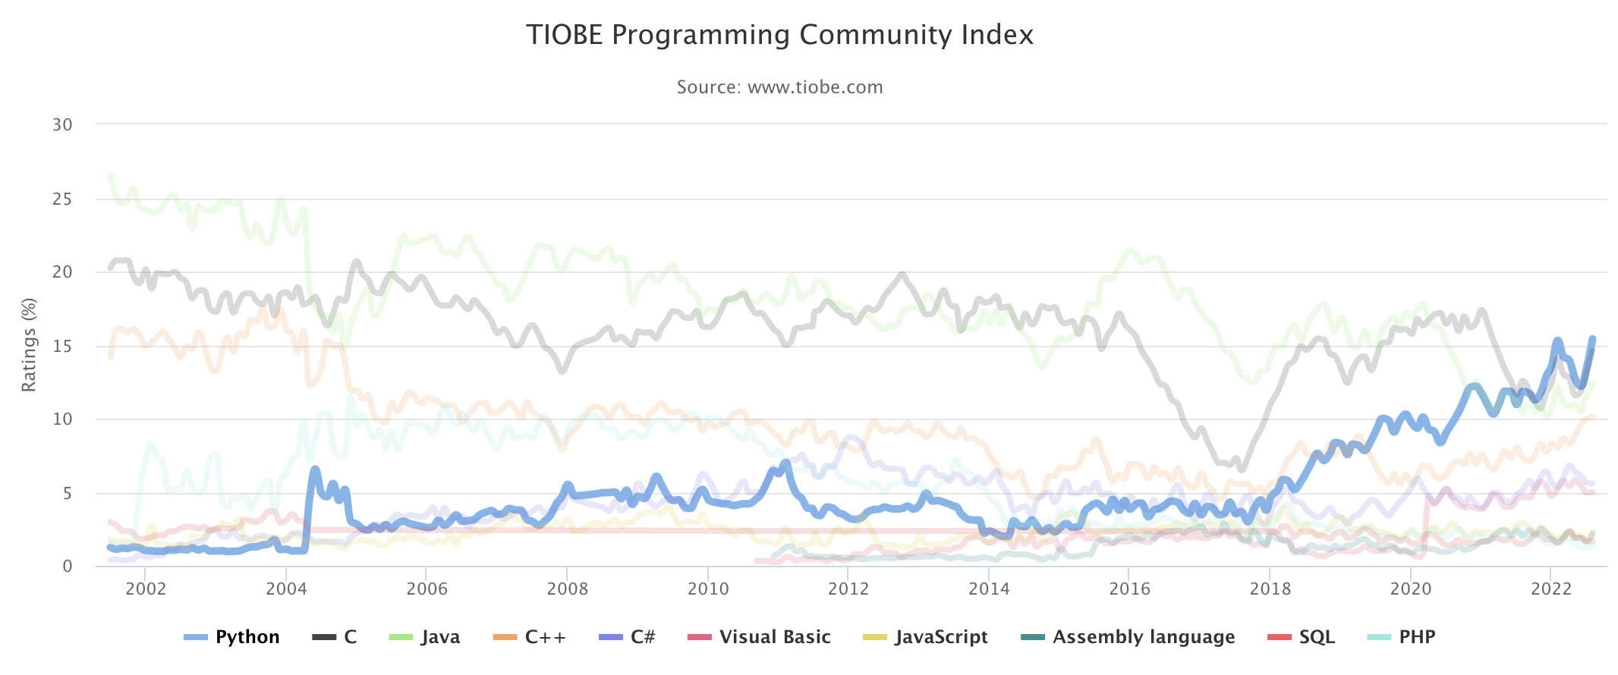
Python
Et multi-paradigme programmeringssprog
Paradigme → en speciel måde at anskue tingene på
Opfundet i 1991
Et af verdens mest populære programmeringssprog

Slide 15
Visual Studio Code
IDE’en vi bruger i dag
Minimalistisk
Virkelig mange gratis tilføjelsespakker
Er generelt virkelig god!

Slide 16
Python recap
Hurtigt live eksempel
Variabler, funktioner, syntax, eksekvering

Slide 17
Klasser

Slide 18
Objektorienteret Programmering
I kender det at skrive et lille Python program, hvor vi bare har en fil der klarer alt
Umuligt at vedligeholde
Hvorfor ikke ”modellere” sin kode til sit ansvarsområde? → OOP
Python er jo som sagt multi-paradigme, og understøtter her i blandt OOP
Vi prøver at modellere verden’ i koden
Ret abstrakt

Slide 19
Klasser
I OOP bruger man klasser til at beskrive et abstrakt stykke af verden
Den beskriver en slags ”type” af et objekt
Eksempler på klasser:
Bord, stol, bil, patient, person, øl

Slide 20
Klasser
Er kendetegnet ved 3 ting:
Variabler (attributter)
Bruges til at beskrive en klasse
Kender vi
Metoder
Bruges til at beskrive hvad en klasse kan
Kender vi
Constructor
Hvad er det?

Slide 21
Constructor
En slags metode
Bruges til at konstruere en klasse
Deraf construct…
Man fodrer den tingene der kendetegner en klasse

Slide 22
Klassen bord
Hvad kendetegner et bord?
Antal ben
Materiale
Højde
Osv.

Slide 23
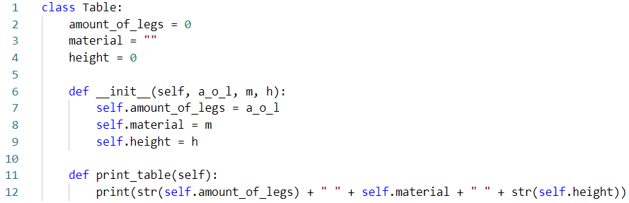
Et bord i Python

Slide 24
Et bord i Python
Attributter

Slide 25
Et bord i Python
Attributter
Constructor

Slide 26
Et bord i Python
Attributter
Constructor
Metode

Slide 27
Objekter
Er en instans af en klasse
F.eks. Finder der jo flere forskellige typer borde
Spiseborde, sofaborde, skriveborde …

Slide 28
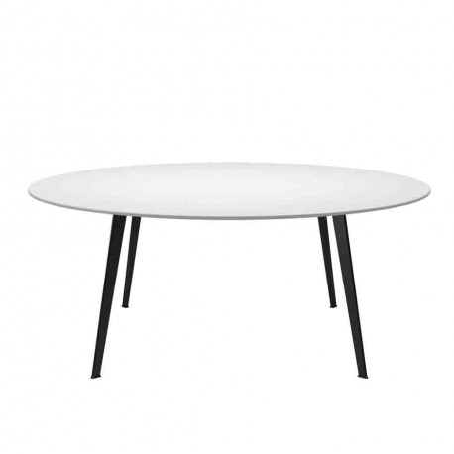
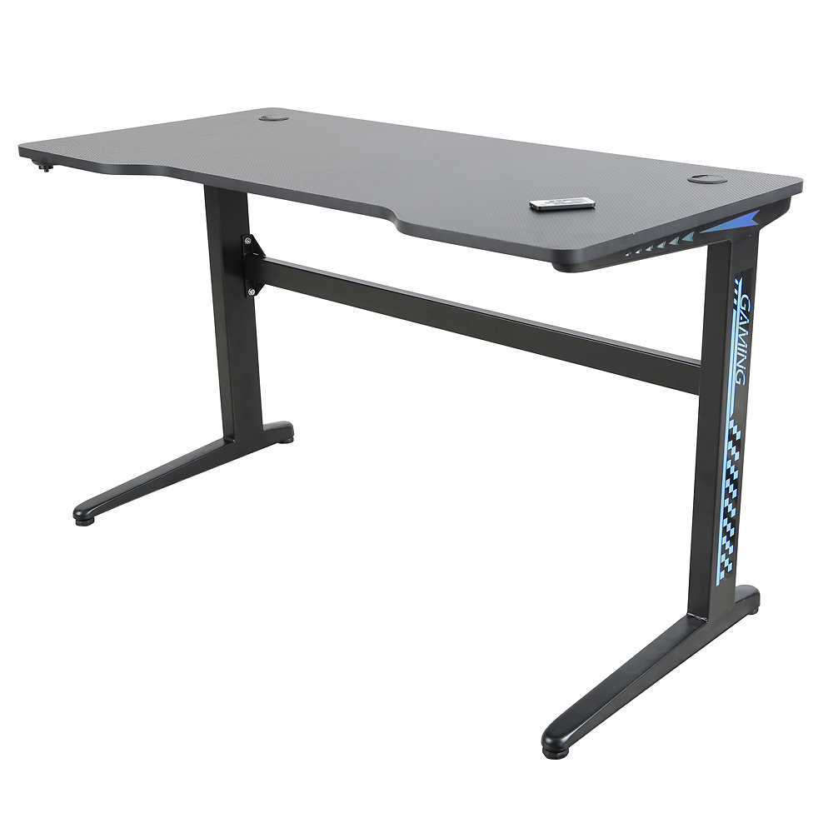
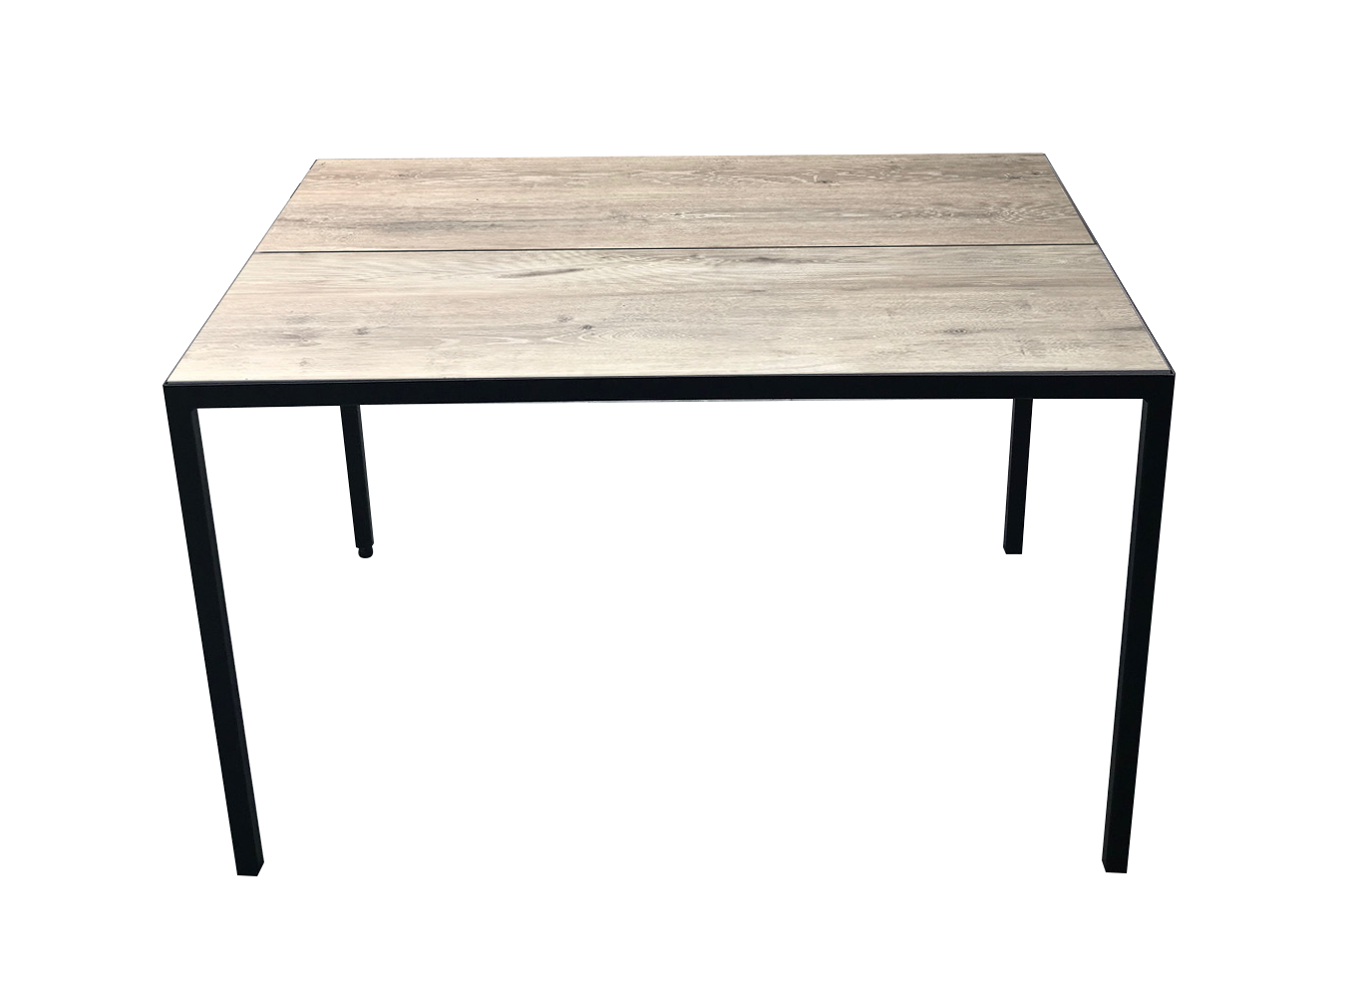
Objekter

Slide 29
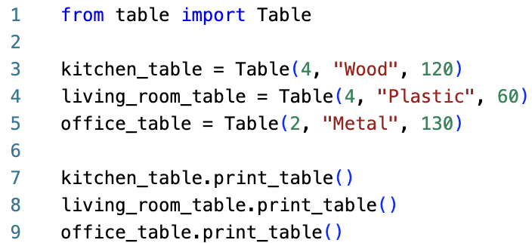
Objekter i Python

Slide 30
Objekter i Python
Vi importerer Table klassen fra vores fil table.py

Slide 31
Objekter i Python
Vi importerer Table klassen fra vores fil table.py
Vi instantierer vores bord objekter

Slide 32
Objekter i Python
Vi importerer Table klassen fra vores fil table.py
Vi instantierer vores bord objekter
Vi kalder objektets metode

Slide 33
Objekter i Python
Vi importerer Table klassen fra vores fil table.py
Vi instantierer vores bord objekter
Vi kalder objektets metode
Live!

Slide 34
Opgaver pt. 1 (20 minutter)
Lav en klasse som repræsentere en øl (Kald den Beer, ikke øl). En øl består af de tre attributter: navn(name), alkoholprocent(percentage) og et mærke(brand). Derudover består en øl af en metode: def print_beer() til at printe de tre ting der kendetegner en øl.
Når klassen & metoden er lavet, så lav en ny fil, importer den fil du lavede dine klasser, og brug klassen til at lave 3 objekter der repræsentere dine yndlingsøl.
(Ekstra) Lav en metode som kan ændre på alkoholprocenten efter du har ”instantieret” objektet, metoden skal tage den nye procent som argument
Hint:
Det minder ret meget om constructor metoden

Slide 35
Filhåndtering

Slide 36
Filer
I computere bruger vi filer til at opbevare noget data eller et program
Alle de programmer vi har lavet er f.eks. bare filer med noget specifikt kode
Vi kan også bruge filer til at gemme data, som vi så kan bruge inde i vores program!
Så inde i et Python program bruger vi en anden fil til at styre data

Slide 37
Filer
Ofte bruger man ”.txt” filer til at opbevare data
Du kan så enten skrive nyt data til den her fil, eller læse gammel data
Filer kan altså bruges som en slags ”database”
Forestil jer f.eks. et scenarie hvor vi har et kalender program
Når vi skriver data til programmet, så gemmer det det også i filen
Fordi så når vi åbner programmet næste gang, kan den læse alt dataen ind fra filen!

Slide 38
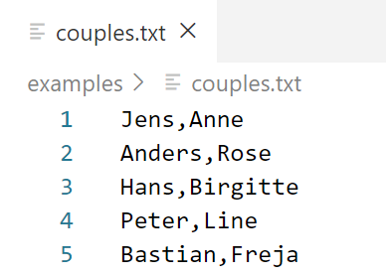
Eksempel fil
couples.txt består af par og deres navne
Der er 5 par
Hvor mandens navn er til venstre for kommaet og kvindens navn er til højre for kommaet
Så vi bruger altså et komma til at separere data!

Slide 39
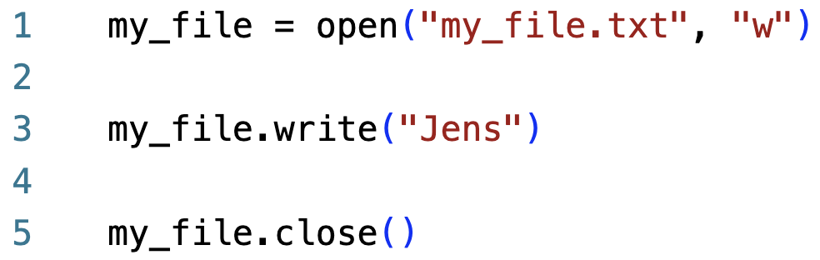
Skrive til en fil i Python

Slide 40
Skrive til en fil i Python
Vi bruger open metoden til at åbne filen my_file.txt og fortæller at vi gerne vil skrive til filen (w)

Slide 41
Skrive til en fil i Python
open metoden returnerer et fil objekt fra klassen File vi kan bruge til at læse/skrive til en fil
Vi bruger open metoden til at åbne filen my_file.txt og fortæller at vi gerne vil skrive til filen (w)

Slide 42
Skrive til en fil i Python
open metoden returnerer et fil objekt fra klassen File vi kan bruge til at læse/skrive til en fil
Vi bruger open metoden til at åbne filen my_file.txt og fortæller at vi gerne vil skrive til filen (w)
Vi bruger write metoden til at skrive strengen ”Jens” til vores fil

Slide 43
Skrive til en fil i Python
open metoden returnerer et fil objekt fra klassen File vi kan bruge til at læse/skrive til en fil
Vi bruger open metoden til at åbne filen my_file.txt og fortæller at vi gerne vil skrive til filen (w)
Vi bruger write metoden til at skrive strengen ”Jens” til vores fil
Til sidst bruger vi close metoden til at lukke vores fil. Hvis ikke vi gør dette så kan vi overbelaste vores computer!

Slide 44
Skrive til en fil i Python
open metoden returnerer et fil objekt fra klassen File vi kan bruge til at læse/skrive til en fil
Vi bruger open metoden til at åbne filen my_file.txt og fortæller at vi gerne vil skrive til filen (w)
Vi bruger write metoden til at skrive strengen ”Jens” til vores fil
Til sidst bruger vi close metoden til at lukke vores fil. Hvis ikke vi gør dette så kan vi overbelaste vores computer!
Live!

Slide 45
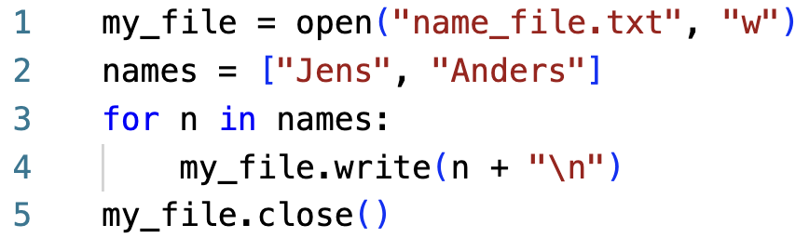
Skrive en liste til en fil i Python

Slide 46
Skrive en liste til en fil i Python
Meget vigtigt at tilføje ”\n” til sidst, fordi ellers kommer der ikke en ny linje inde i filen!

Slide 47
Skrive en liste til en fil i Python
Meget vigtigt at tilføje ”\n” til sidst, fordi ellers kommer der ikke en ny linje inde i filen!
Live!

Slide 48
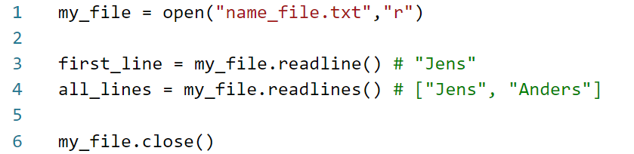
Læse fra en fil i Python

Slide 49
Læse fra en fil i Python
Vi vil gerne læse fra filen (r)

Slide 50
Læse fra en fil i Python
Vi vil gerne læse fra filen (r)
Læs en linje

Slide 51
Læse fra en fil i Python
Vi vil gerne læse fra filen (r)
Læs en linje
Læs alle linjer

Slide 52
Læse fra en fil i Python
Vi vil gerne læse fra filen (r)
Læs en linje
Læs alle linjer
Live!

Slide 53
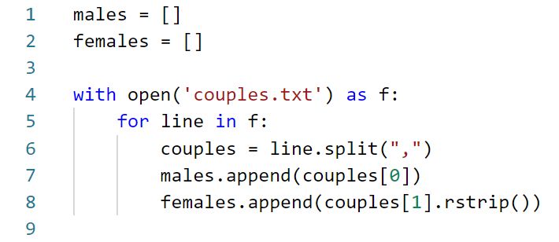
Læse couples.txt filen ind i Python

Slide 54
Læse couples.txt filen ind i Python
Med keywordet with kalder vi det returnerede objekt fra open metoden f

Slide 55
Læse couples.txt filen ind i Python
Med keywordet with kalder vi det returnerede objekt fra open metoden f
Vi løber igennem hver linje i filen f

Slide 56
Læse couples.txt filen ind i Python
Med keywordet with kalder vi det returnerede objekt fra open metoden f
Vi løber igennem hver linje i filen f
Vi siger at på hver linje i filen vi får, skal vi splitte linjen op ved kommaet

Slide 57
Læse couples.txt filen ind i Python
Med keywordet with kalder vi det returnerede objekt fra open metoden f
Vi løber igennem hver linje i filen f
Vi siger at på hver linje i filen vi får, skal vi splitte linjen op ved kommaet
Couples er nu en liste, hvor vi ved at venstre side af kommaet er mand

Slide 58
Læse couples.txt filen ind i Python
Med keywordet with kalder vi det returnerede objekt fra open metoden f
Vi løber igennem hver linje i filen f
Vi siger at på hver linje i filen vi får, skal vi splitte linjen op ved kommaet
Couples er nu en liste, hvor vi ved at venstre side af kommaet er mand
Det sidste element der er i listen, bruger vi metoden rstrip til at fjerne støj, fordi i filer bliver der tilføjet ”\n” til slut i linjen for at skifte til næste linje

Slide 59
Læse couples.txt filen ind i Python
Med keywordet with kalder vi det returnerede objekt fra open metoden f
Vi løber igennem hver linje i filen f
Vi siger at på hver linje i filen vi får, skal vi splitte linjen op ved kommaet
Couples er nu en liste, hvor vi ved at venstre side af kommaet er mand
Live!
Det sidste element der er i listen, bruger vi metoden rstrip til at fjerne støj, fordi i filer bliver der tilføjet ”\n” til slut i linjen for at skifte til næste linje

Slide 60
Opgaver pt. 2 (30 minutter)
Download filen: https://raw.githubusercontent.com/AndersBensen/python_101/main/python2/points.txt Og læs den ind i en x liste og en y liste med open metoden
Hints:
x → venstre side af kommaet, y → højre side af kommaet
Drag inspiration fra couples.txt eksemplet
Brug float metoden til at konvertere om til float når du tilføjer til listerne
Du behøver ikke bruge rstrip metoden når du konverterer til float! Den fjerner selv ”\n”
Lav en liste med dine 5 yndlings øl (eller vine, eller sodavand, osv…) og skriv dem til filen favourite_beverage.txt
(Ekstra) Brug input metoden så en bruger i konsollen kan skrive sine 5 yndlingsøl, når de 5 øl er skrevet skal du så gemme dem i en fil user_fav_bev.txt

Slide 61
Biblioteker

Slide 62
Biblioteker
Et bibliotek er en samling af kode som nogle andre har programmeret til et specifikt formål
Hvorfor opfinde den dybe tallerken hvis den allerede findes?
Vi gider nemlig ikke selv at lave alting fra bunden, hvis der allerede er nogle dygtige mennesker der har dedikeret sig til det
Så vi kan altså bruge andres bibliotek i vores kode, hvis vi skal bruge det til noget specifikt
Biblioteker er et generelt koncept, og gælder i stort set alle programmeringssprog!

Slide 63
Biblioteker i Python
Python er kendt for sine utrolig mange biblioteker (mere end 140.000+)
Det er noget af det der gør Python så fedt!
Et bibliotek kaldes også en ”package” (pakke)
Der findes biblioteker til stort set alt f.eks.:
Machine learning (sklearn)
Lineær algebra (numpy)
HTTP (netværk) server (flask)
Visualisering og plotning af data (matplotlib)
Grafisk brugergrænseflade (tkinter)

Slide 64
pip
Python har ret mange biblioteker liggende som standard f.eks. math og tkinter
Men ikke alle biblioteker er der!
Derfor pip
Som er et program der er lavet til at installere biblioteker nemt
I fik det med da i downloadede Python (forhåbentlig)
Så biblioteker der findes til python kan installeres vha. pip
I en kommandoprompt
Vi får se hvordan…

Slide 65
matplotlib
Et bibliotek (en pakke) lavet til at ”plotte” data!
Indeholder afsindigt mange metoder til at plotte data på alle mulige sjove og mærkelige måder
Histogram, 2d scatter, 3d scatter, logaritmisk osv …
Er en standard del af en hver Data Scientists værktøjskasse

Slide 66
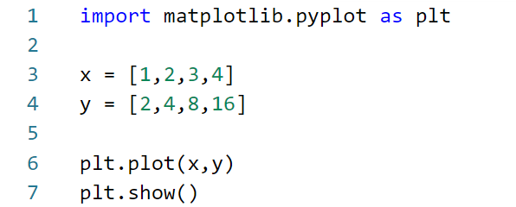
matplotlib

Slide 67
matplotlib
Vi importerer filen pyplot fra pakken matplotlib og navngiver det plt, senere kan vi så kalde metoderne på plt

Slide 68
matplotlib
Vi importerer filen pyplot fra pakken matplotlib og navngiver det plt, senere kan vi så kalde metoderne på plt
Vi bruger plot metoden fra plt filen, og giver den vores x og y liste med

Slide 69
matplotlib
Vi importerer filen pyplot fra pakken matplotlib og navngiver det plt, senere kan vi så kalde metoderne på plt
Vi bruger plot metoden fra plt filen, og giver den vores x og y liste med
Vi bruger show metoden fra plt filen for at få vores plot frem!

Slide 70
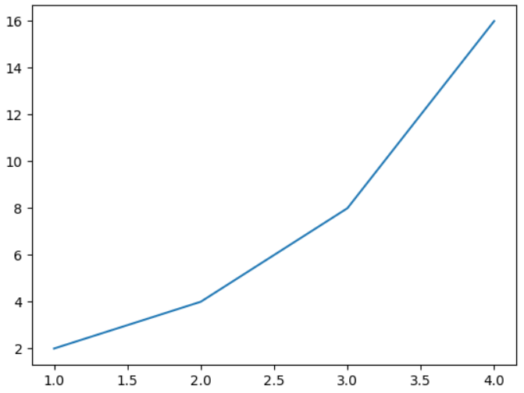
matplotlib

Slide 71
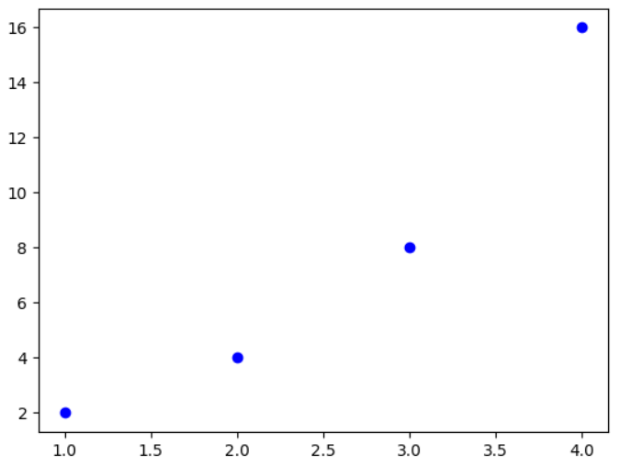
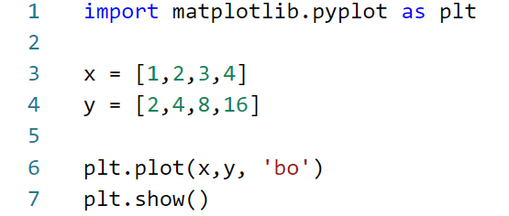
matplotlib

Slide 72
matplotlib
Så vi kan give et argument med, for at sige hvordan plottet skal se ud. ‘bo’ betyder blå prikker.

Slide 73
matplotlib
Men hvordan downloader vi matplotlib?
pip install matplotlib
Nogle gange (mac?): pip3 install matplotlib

Slide 74
matplotlib
Men hvordan downloader vi matplotlib?
pip install matplotlib
Nogle gange (mac?): pip3 install matplotlib
Live!

Slide 75
Opgaver pt. 3 (20 minutter)
I opgave 2.1 læste i min points.txt fil ind i to lister: x og y. Brug nu biblioteket matplotlib.pyplot til at plotte de to lister! Prikkerne skal være røde.
Hints:
Skriv kommandoen: ”pip install matplotlib” i jeres kommandoprompt for at installere matplotlib
På mac: ”pip3 install matplotlib”
Hint: ”ro” giver røde prikker
Brug matplotlibs indbyggede metoder til at give plot titlen ‘One of Anscombes quartet’, x-akse titlen ‘x’ og y-akse titlen ‘y’
Hints:
Metoderne hedder ‘title’, ‘xlabel’,’ylabel’
(Ekstra) Hvis i ikke skriver ”ro” som argument til metoden, men kun giver de to lister, hvorfor ser plottet så, så mærkeligt ud?
Hints:
Prøv at kigge i points.txt filen

Slide 76
Grafisk brugergrænseflade

Slide 77
Grafisk brugergrænseflade
Kaldes også for GUI (Graphical User Interface)
Indtil videre har vi set hvordan man skriver programmer som kører i en kommandoprompt
Og måske kan man tale med dem igennem input metoden
Alle de programmer i kender og elsker har jo noget grafisk foran, som man interagerer med
Det kan vi selvfølgelig også lave i python!

Slide 78
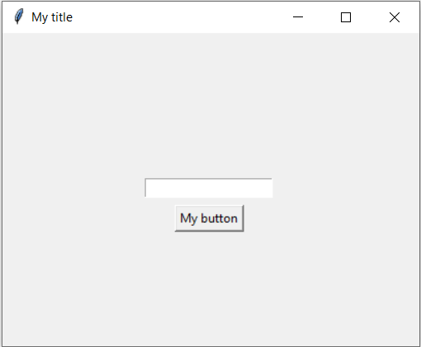
GUI terminologi

Slide 79
GUI terminologi
Window → Selve vinduet hvor alting er placeret inde i

Slide 80
GUI terminologi
Canvas → Der hvor vi placerer indholdet i vinduet
Window → Selve vinduet hvor alting er placeret inde i

Slide 81
GUI terminologi
(0,0)
Width = 400
Canvas → Der hvor vi placerer indholdet i vinduet
Window → Selve vinduet hvor alting er placeret inde i
Height = 300

Slide 82
GUI terminologi
(0,0)
Width = 400
Canvas → Der hvor vi placerer indholdet i vinduet
Entry → Kan bruges til input
Window → Selve vinduet hvor alting er placeret inde i
Height = 300

Slide 83
GUI terminologi
(0,0)
Width = 400
Canvas → Der hvor vi placerer indholdet i vinduet
Entry → Kan bruges til input
Window → Selve vinduet hvor alting er placeret inde i
Button → Kan bruges til at ”gøre” noget
Height = 300

Slide 84
GUI terminologi
Title → Selve titlen på vores vindue
(0,0)
Width = 400
Canvas → Der hvor vi placerer indholdet i vinduet
Entry → Kan bruges til input
Window → Selve vinduet hvor alting er placeret inde i
Button → Kan bruges til at ”gøre” noget
Height = 300

Slide 85
Tkinter
Et bibliotek der er lavet til at lave GUI i Python
Er bygget objekt-orienteret
Hvilket I nu ved hvad betyder!
Ligger allerede som standard inde i Python
Så vi behøver ikke engang pip

Slide 86
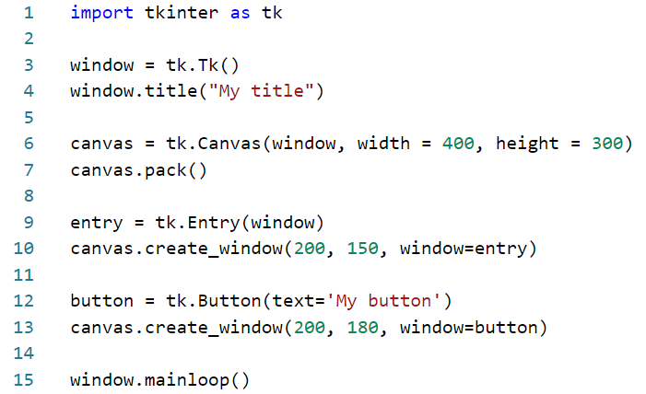
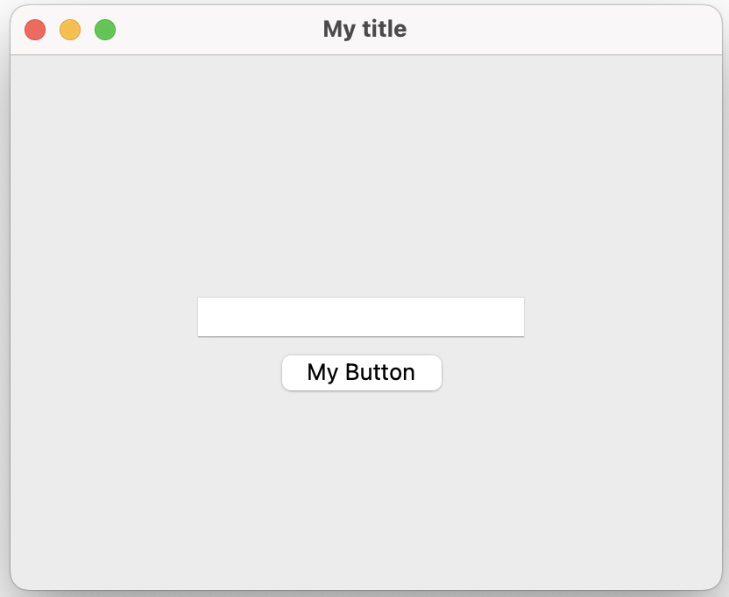
Tkinter

Slide 87
Tkinter

Slide 88
Tkinter

Slide 89
Tkinter

Slide 90
Tkinter

Slide 91
Tkinter

Slide 92
Tkinter

Slide 93
Tkinter

Slide 94
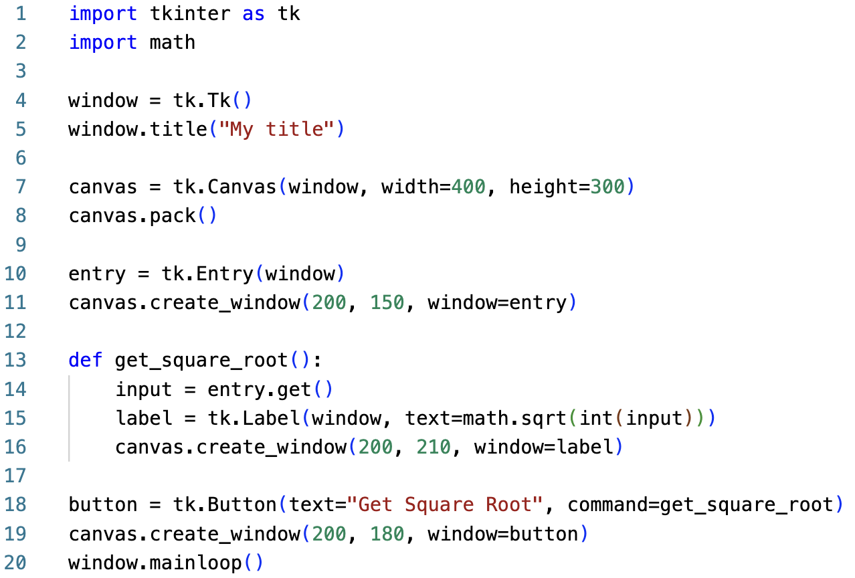
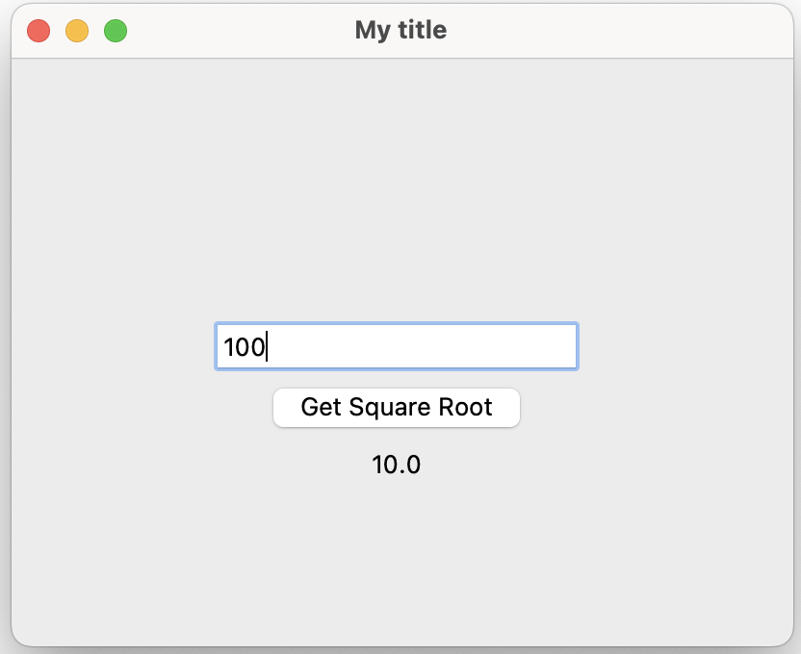
Tkinter

Slide 95
Tkinter
Live!

Slide 96
Opgaver pt. 4 (20 minutter)
Lav en GUI hvor brugeren kan skrive grader i celsius, og så får dem tilbage i fahrenheit
Formlen er: celsius_to_fahrenheit = (1.8 * celsius_degrees) + 32
Hints:
Lav en metode som i mit potens eksempel, men i stedet omregn til fahrenheit i stedet for potens
Husk at konverter dine celsius til float når du skal regne til fahrenheit
(Ekstra) Lav en GUI hvor brugeren kan skrive et ”password”, og når brugeren trykker på en knap så bliver det ”password” gemt i en fil passwords.txt
Hints:
Den metode du giver med som command til knappen, skal åbne en fil og skal ”appende” passwordet til filen
Kig på de eksempler jeg gav med at skrive til en fil, men i stedet for ”w” skal du skrive ”a” som argument til open metoden

Slide 97
Avanceret emner

Slide 98
Machine learning
Machine learning er sådan set bare statistiske/matematiske modeller der er programmeret, og man så bruger til at forudse ting
Der er mange forskellige modeller
Decision tree
Logistisk regression
Naive bayes
K nearest neighbour (KNN)
Neurale netværk
Osv.

Slide 99
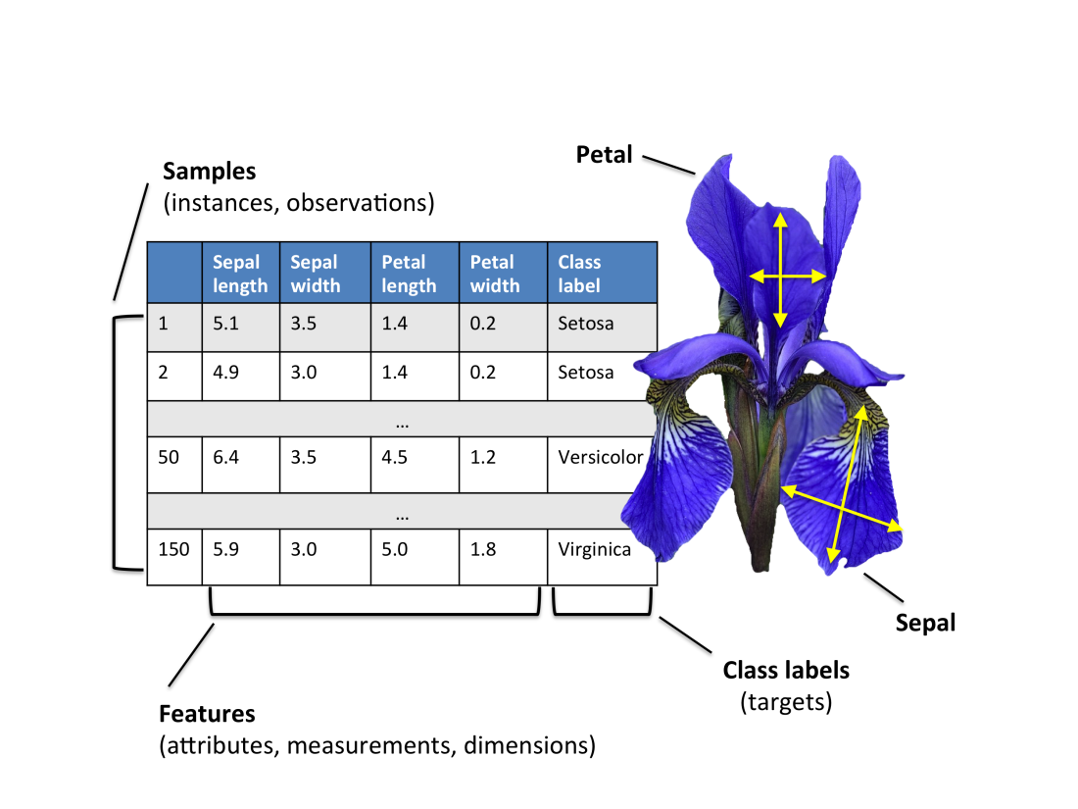
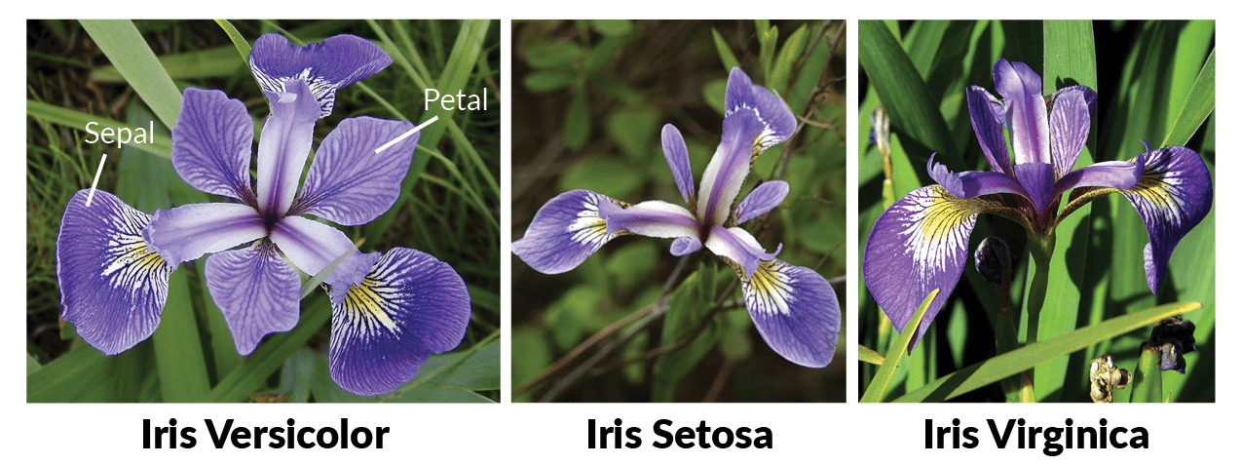
Machine learning case

Slide 100
Afrunding
Programmering er et håndværk
Man lærer det ved at gøre det
Mere python:
https://www.learnpython.org/
Og hvis I synes machine learning var spændende:
https://scikit-learn.org/stable/tutorial/basic/tutorial.html
https://pandas.pydata.org/pandas-docs/stable/user_guide/10min.html
Og artikler hvor det bliver brugt:
https://medium.com/
https://towardsdatascience.com/
Alle løsninger (også kode til machine learning) til i dag kan findes her:
https://github.com/AndersBensen/python_101/raw/main/python2/exercises.zip

Slide 101
Spørgsmål?
anders_bensen@hotmail.com

